Slide 1
RDV JUNGO Actualités - Utilisation Optimisation - Evolution

Slide 2
ORDRE DU JOUR
NOUVEAUTES UTILISATION|
CORRECTIONS|
A SAVOIR|
A DISCUTER - VALIDER|
p. 3
p. 9
p. 14
p. 17

Slide 3
|NOUVEAUTES LIVREES| UTILISATION JUNGO
du 21 nov au 12 déc 2022

Slide 4
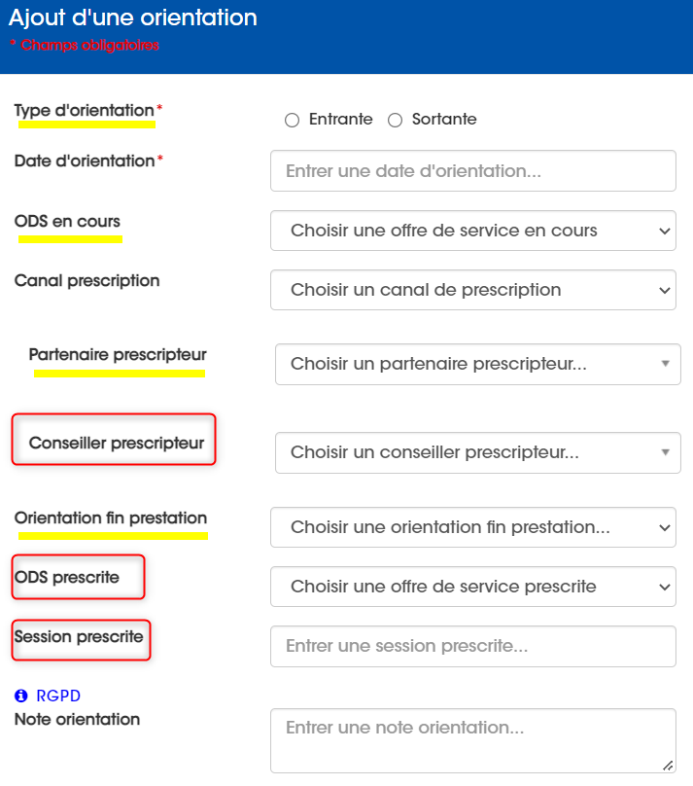
ENTREPRENEUR-ORIENTATION/ Modification de l’écran ---
Ajout de 3 champs
Modification de libellé de 4 champs existants
Modifications de l’ordre des champs
Intégration de tous les champs « Orientation » dans Tableaux libres
Objectif :
Permettre de saisir des informations sur les prescriptions internes BGE : nom du conseiller qui prescrit une formation, l’offre de service prescrite, les dates de la session proposée
Entrepreneur/ Nouvelle orientation
Ancien libellé = Type
Information sur la prestation suivi par l’entrepreneur au moment de l’Orientation
Ancien libellé = Offre de service
Correspond au canal de prescription entrante, pour dire comment l’entrepreneur a entendu parlé de BGE
Partenaire qui envoie le bénéficiaire vers BGE
Ancien libellé = Tiers
NOUVEAU Nom du conseiller BGE qui a prescrit la formation
Renseigne sur la suite du parcours de l’entrepreneur, s’il continue de se former en BGE, ou si orienté vers d’autres dispositifs…
Ancien libellé = Orientation
NOUVEAU Prestation ou nom de la formation prescrite par le conseiller
NOUVEAU Saisir manuellement les dates de la formation, prédéfinis avec l’entrepreneur
Faire remonter systématiquement tous les entrepreneurs
- supprimer les lignes avec les coches
- ou faire un « cochage » par défaut, modifiable

Slide 5
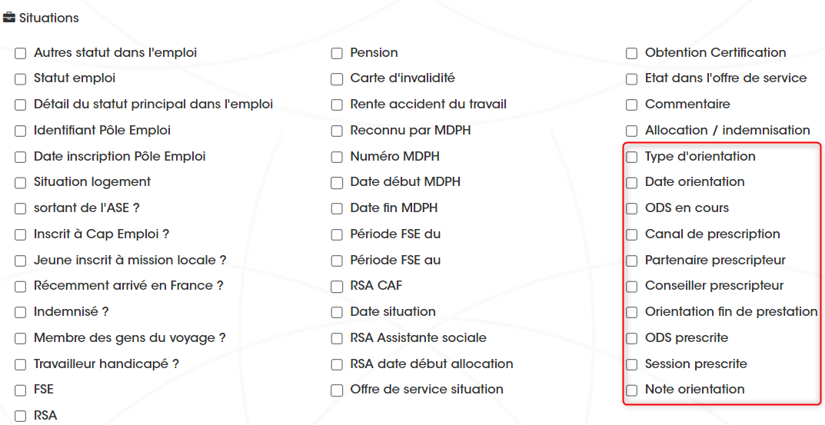
ENTREPRENEUR-ORIENTATION/ Intégration dans Tableaux libres ---
Intégration de tous les champs « Orientation » dans Tableaux libres
Objectif :
Pouvoir faire des extractions sur les Prescriptions pour
analyse des apports de flux externes
suivi des prescriptions internes, et gestion des inscriptions dans les formations
Tableaux libres/ Champs à afficher/ Partie Entrepreneur-Situation
Faire remonter systématiquement tous les entrepreneurs
- supprimer les lignes avec les coches
- ou faire un « cochage » par défaut, modifiable

Slide 6
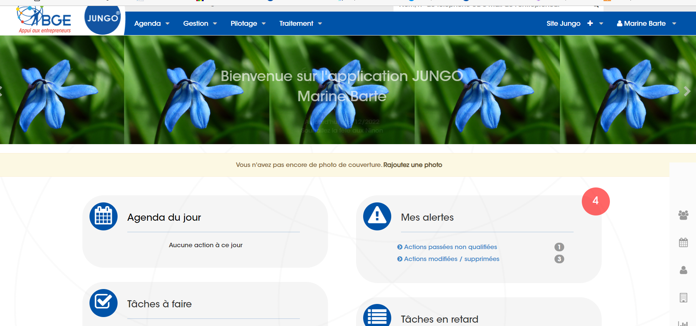
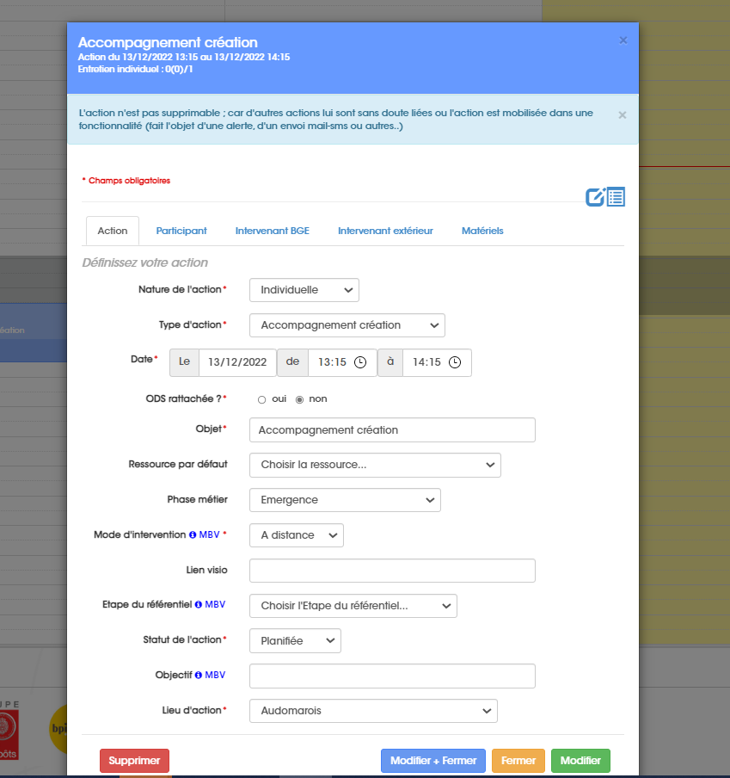
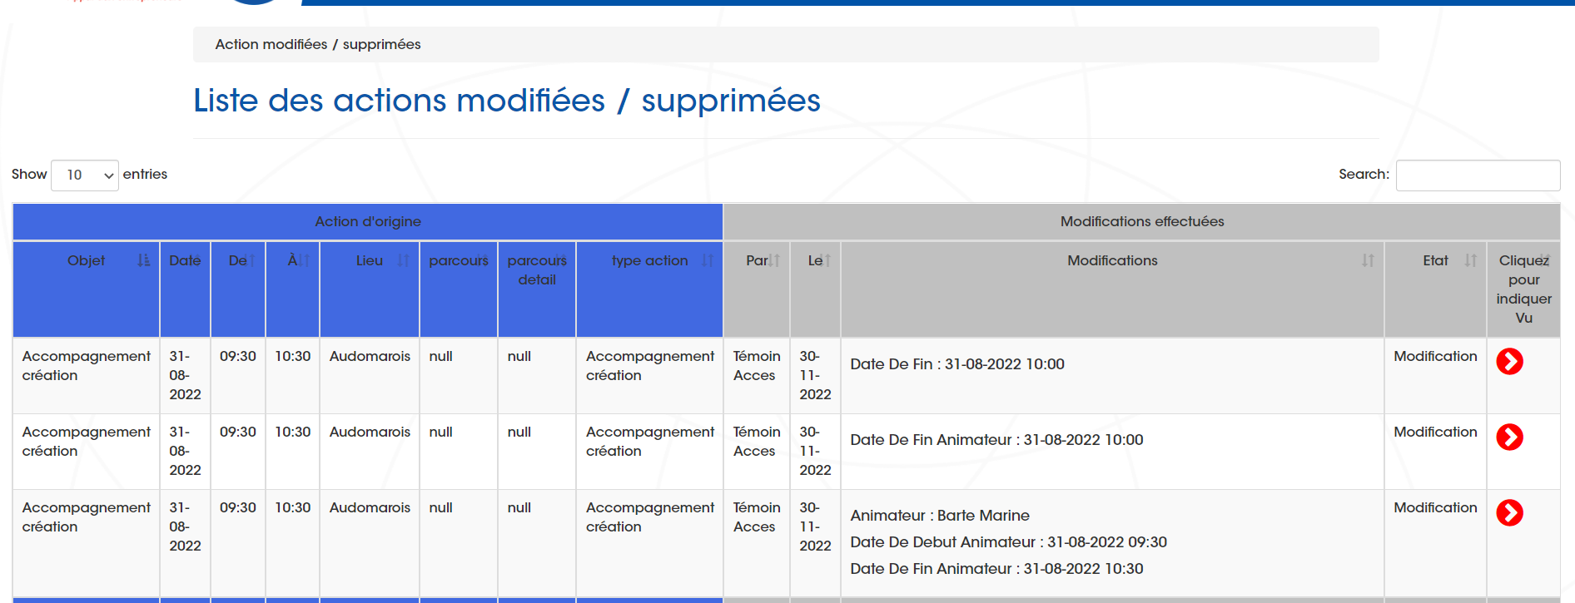
ACTION/ Action avec alerte modifiées-supprimées ---
Lorsqu'une Action remonte dans les Alertes "action modifiées-supprimées", elle n'est plus supprimable. Ceci pour qu’elle demeure visible dans l’Alerte, sinon cette Action ne remonterait pas en Alerte.
Un message apparait en haut de la fiche ou pop-up Action.
Vous pourrez supprimer l’action dans l’Agenda ou dans Gestion/ Actions, une fois que l’alerte relative à cette Action aura été validée par le clic sur la coche "Vu", dans la liste des alertes "actions modifiées-supprimées" . Elle n’apparaîtra plus sur la liste dans cette liste).
Page Accueil/ Alerte
Agenda/ Action
Liste Alertes « Actions modifiées-supprimées »

Slide 7
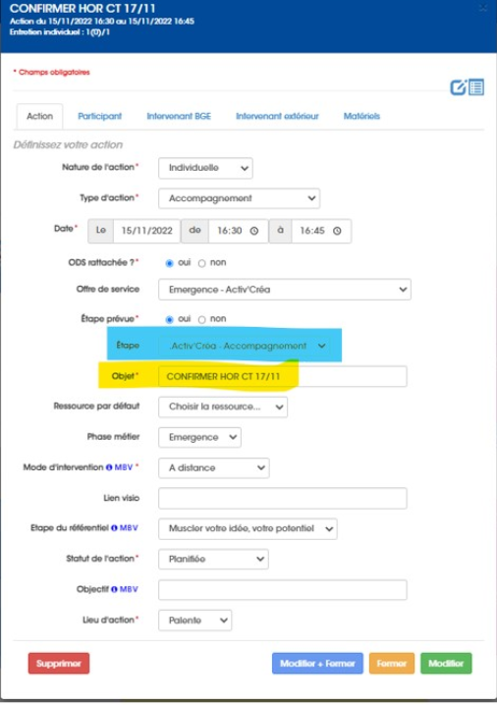
MBV-JUNGO/ Envoi de l’Etape pour le libellé de l’action sur MBV ---
Agenda/ Action
Ajout de l'info bulle MBV sur le nom de l’Etape
Règle d’envoi sur MBV pour le libellé de l’action sur la Timeline de l’entrepreneur sur MBV
Pour une action rattaché à l’ODS, envoi de l’ETAPE
Pour une action non rattaché à l’ODS, envoi du TYPE de l’ACTION

Slide 8
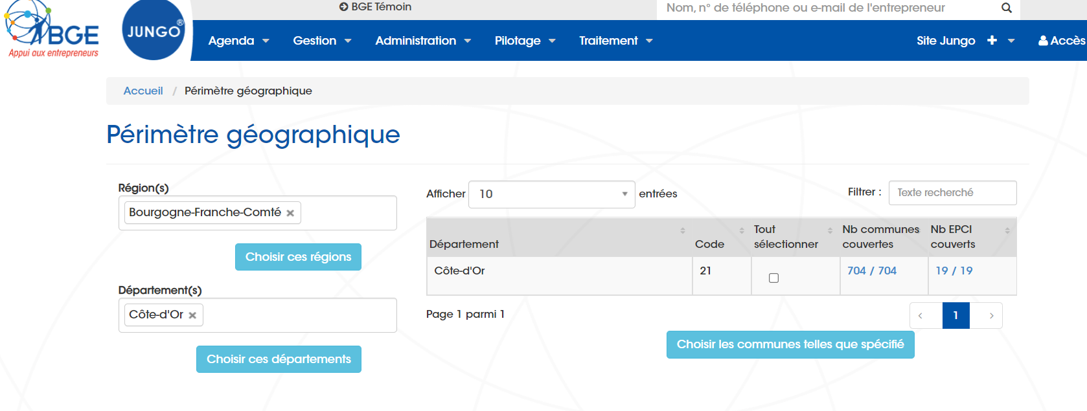
IMPORT ACTIV'CREA/ Prise en compte du périmètre géographique BGE ---
En cas d’entrepreneurs non domiciliés sur le Périmètre de la BGE dans le fichier Pôle Emploi « liste des inscrits, l’import du fichier n’est plus bloqué. L’import est maintenant possible.
Prise en compte des départements appartenant au périmètre géographique défini dans Jungo dans Administration/ Périmètre
Seuls les entrepreneurs domiciliés dans un département du périmètre géographique sont créés dans Jungo, avec rattachement à l'action.
Administration/ Périmètre géographique

Slide 9
|CORRECTIONS LIVREES|
du 21 nov au 12 déc 2022

Slide 10
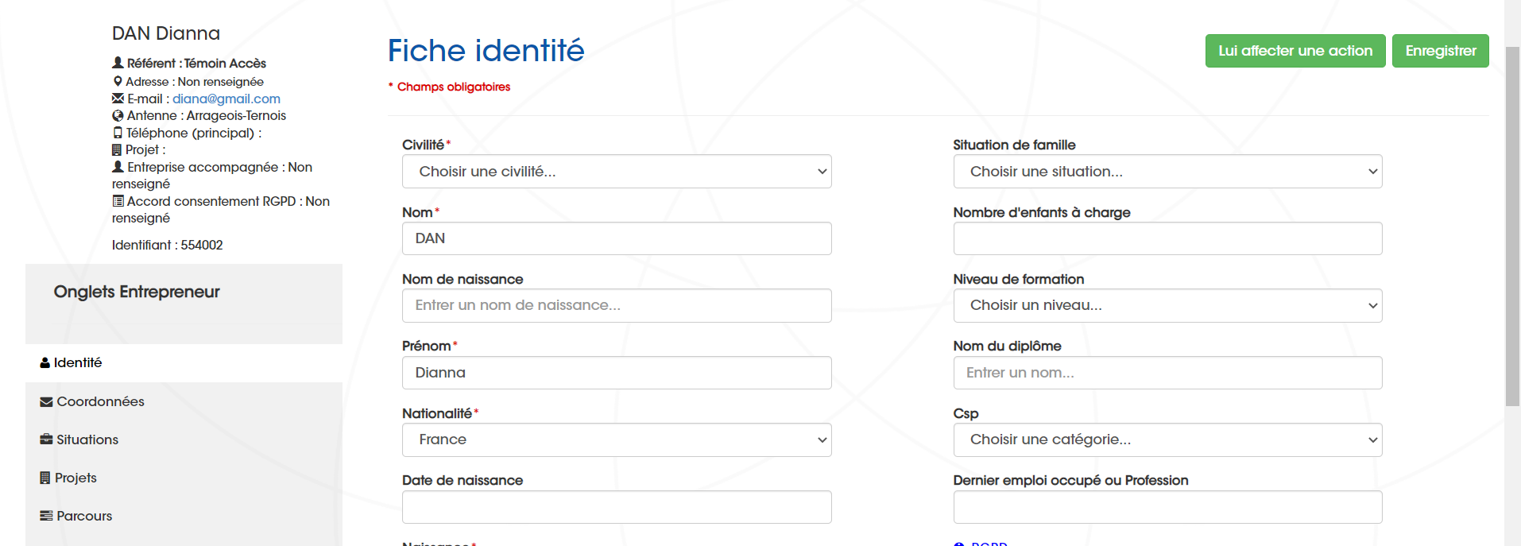
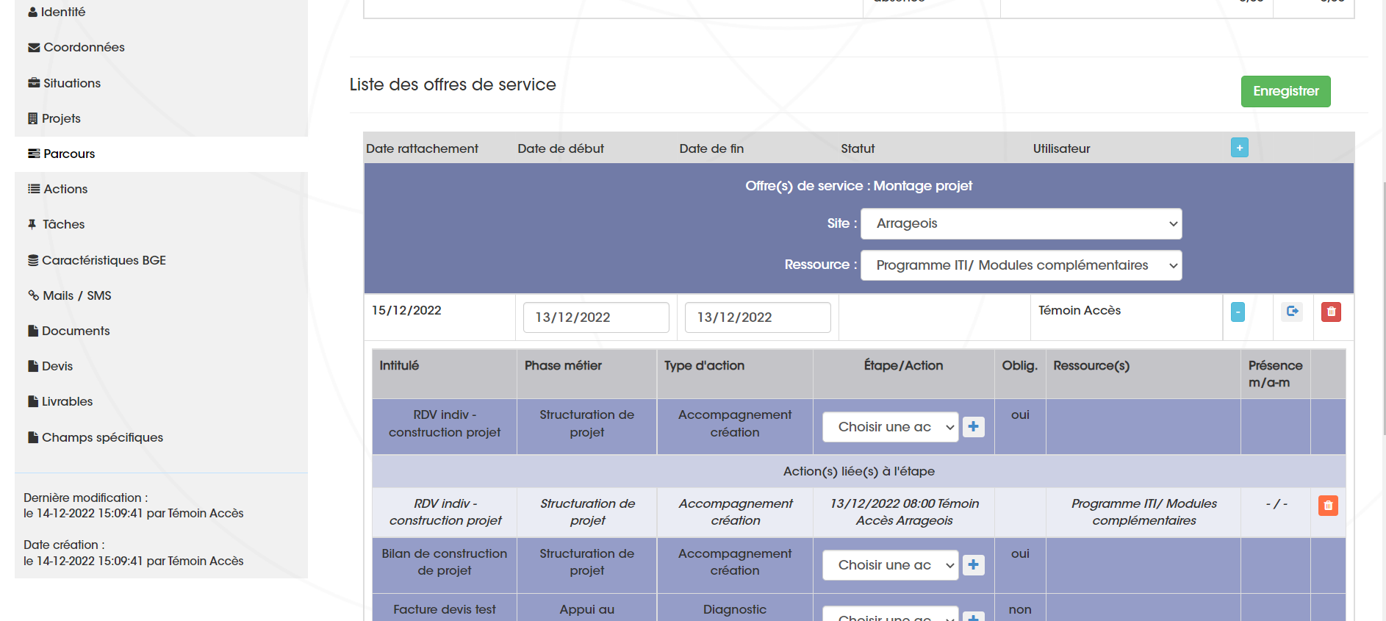
ENTREPRENEUR-IDENTITE/ Création d’une action ---
Correction effectuée pour la création d’une action à partir de la fiche Entrepreneur/ onglet Identité.
En cliquant sur le bouton vert « Lui affecter une action », vous êtes redirigez sur l’Agenda.
En création une action par ce biais, l’ODS est maintenant bien ajouté sur la fiche Parcours, et l’action bien intégré sur ce même écran.
Entrepreneur/ Identité
Entrepreneur/ Parcours

Slide 11
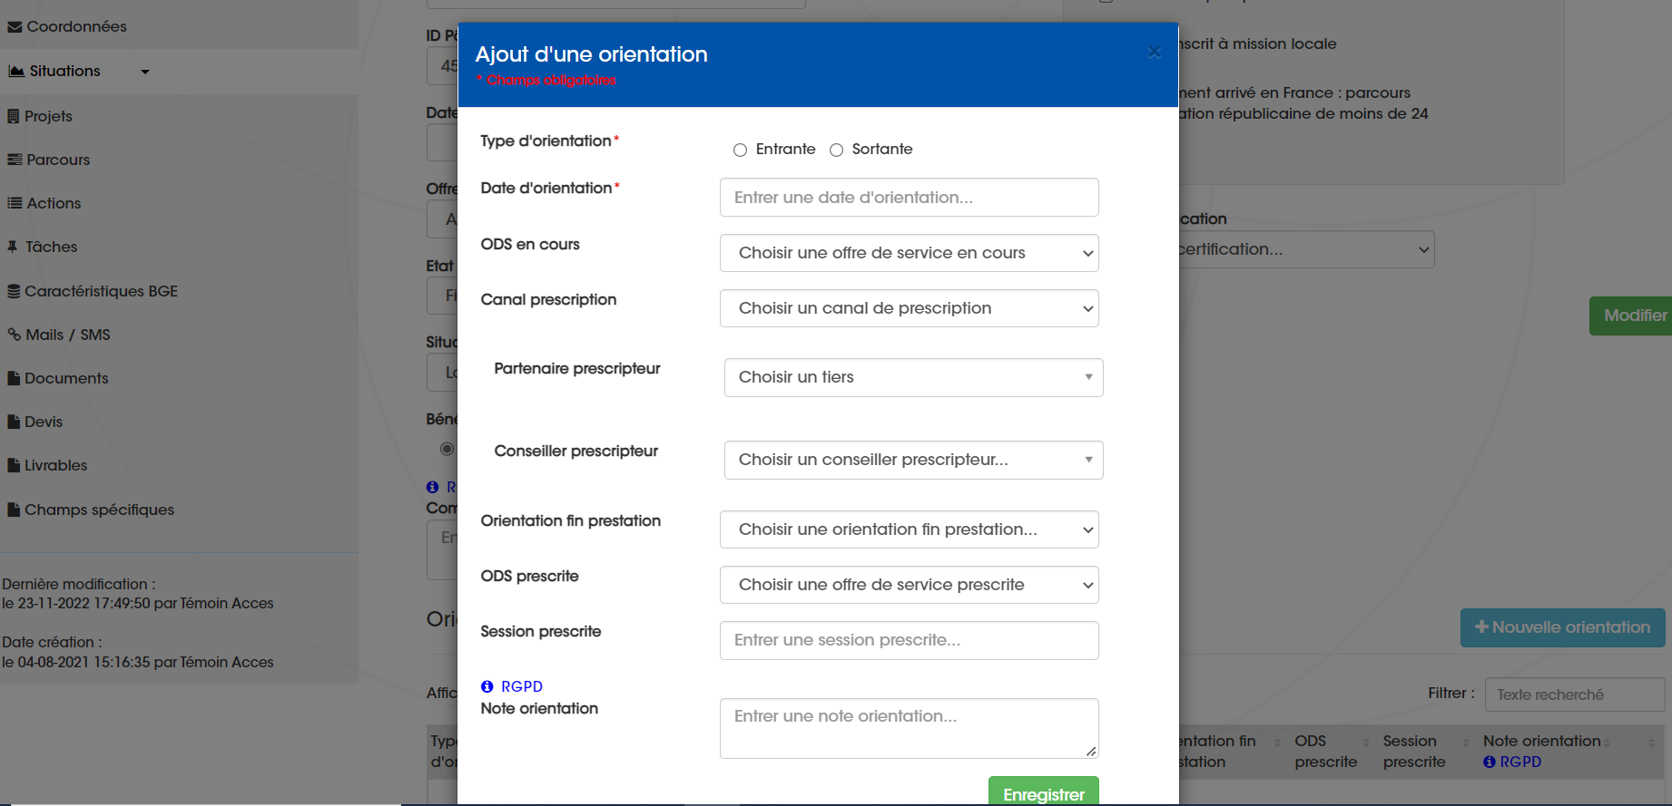
ENTREPRENEUR-ORIENTATION / Problème à l’ajout d’un Tiers ---
Correction pour l’ajout d’une orientation sur la fiche Entrepreneur.
En effet, la sélection de certains Partenaires empêchait la création de l’Orientation.
Entrepreneur/ Situation/ Ajout d’une Orientation

Slide 12
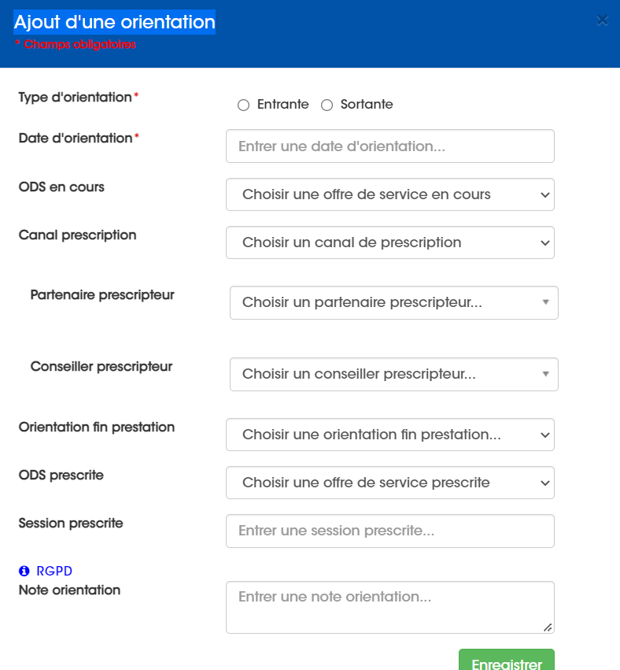
ENTREPRENEUR-ORIENTATION/Non affichage des tiers inactifs ---
Les partenaires inactivés ne remontent plus dans le champs « partenaire prescripteur ».
Entrepreneur/ Situation/ Ajout d’une Orientation

Slide 13
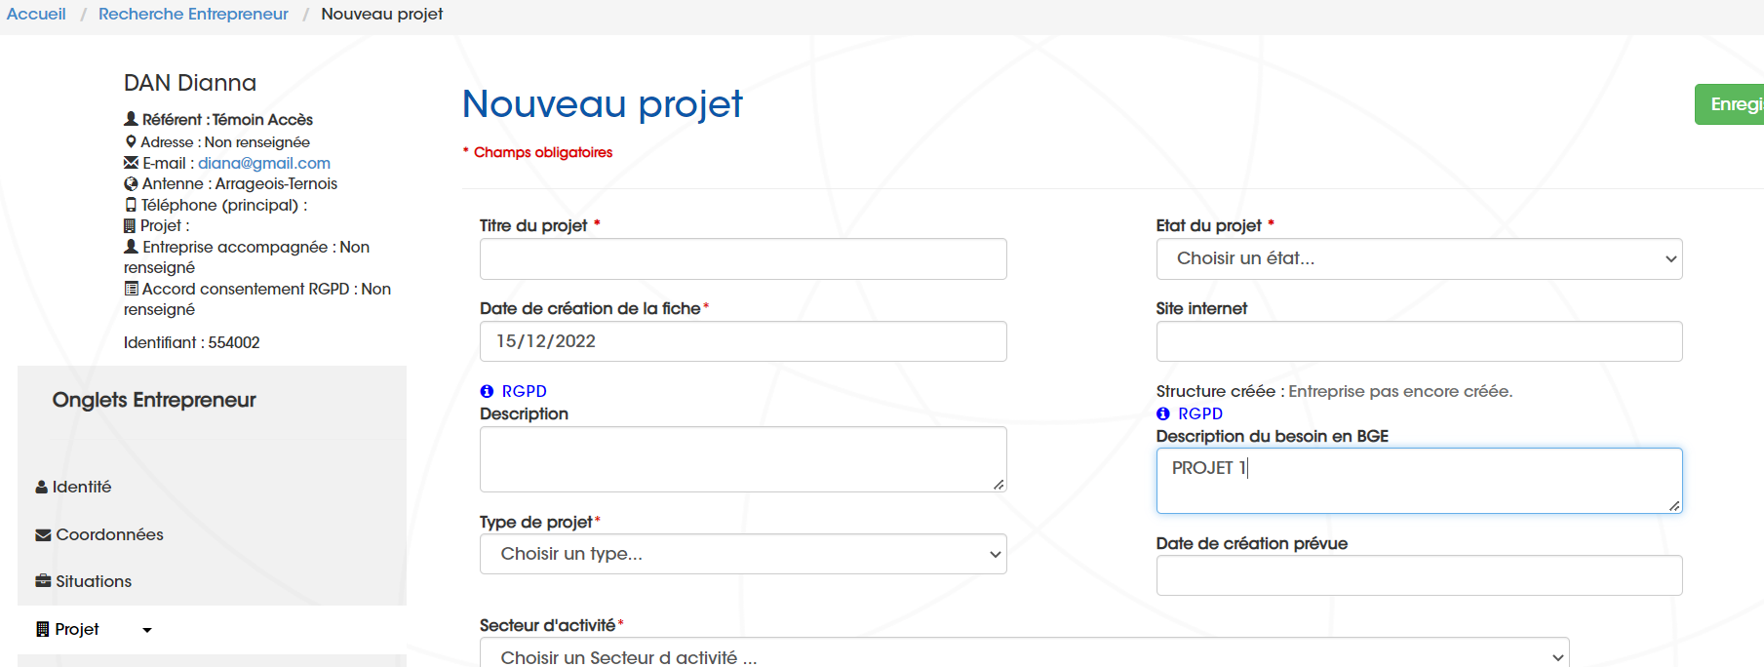
ENTREPRENEUR-PROJET/ Description du besoin en BGE ---
Dans la fiche projet, possibilité de saisir un texte dans "description du besoins« .
Ce champ n'a plus de lien vers la fiche Entrepreneur.
Entrepreneur/ Projet

Slide 14
|A SAVOIR| Bonnes pratiques

Slide 15
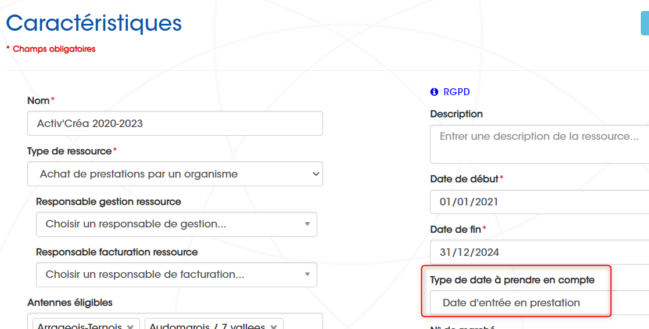
RESSOURCE/ Type de date à prendre en compte ---
Le champ « Type de date à prendre en compte » va indiquer la date que Jungo devra regarder pour vérifier si elle est bien comprise entre la « Date début » et la « Date de fin », et permettre qu’elle remonte dans le menu déroulant du champ « Ressource » sur la fiche Action.
REGLE EN VIGUEUR
1/ Si le « Type de date à prendre en compte » = « date de l’action », ce sera la date d’action qui sera considérée.
2/ Si le « Type de date à prendre en compte » = « date d’entrée en prestation», ce sera la date de la 1ère action de la prestation (ODS) qui sera prise en compte.
Gestion/ Ressource

Slide 16
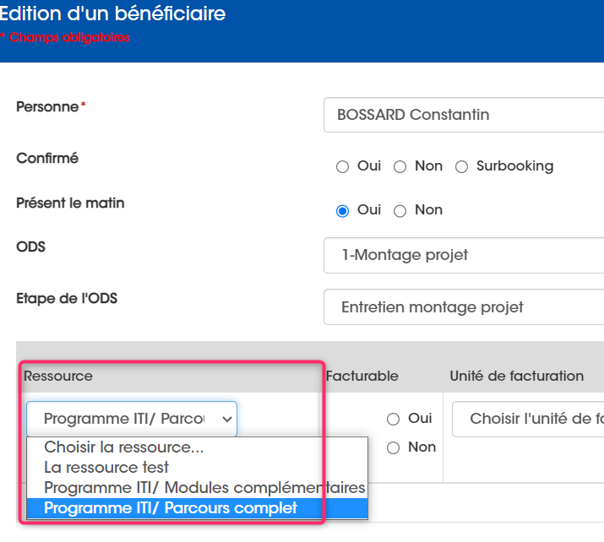
RESSOURCE/ Type de date à prendre en compte ---
Action/ Participants/ Tableau des Participants
TOUTES les Ressource avec paramétrage à la « Date d’entrée en prestation » remontent systématiquement dans le champ « Ressource par défaut » (ressource de l’action).
Après inscription des Entrepreneurs, Jungo remontera dans la « Ressource du Participant » les SEULES Ressources avec paramétrage à la « Date d’entrée en prestation, appliquant la Règle 2.

Slide 17
|A DISCUTER - VALIDER| Modifications à valider

Slide 18
AGENDA/ Affichage couleur actions ---
❑ REGLE D’AFFICHAGE DES BLOCS ACTIONS dans l’agenda
Les couleurs des RDV, dans l’Agenda, correspondent à une classification des Lieux d’action.
Le paramétrage des couleurs par Site se fait dans le référentiel Site (Administration/ Référentiel/ Site/ Ouvrir la fiche d’un Lieu -> champ « couleur »).
❑ BESOIN
Pouvoir repérer rapidement les actions absence dans l’Agenda, via un code couleur commun.
Depuis le rattachement des Actions absence à un Lieu, les actions Absence prennent la couleur des différents Sites dans l’Agenda
❑ REPONSE de DEVELOPPEMENT PROPOSE
Modification de la règle d’affichage des couleurs d’actions dans l’agenda : l’action s’affiche avec la couleur du Site, sauf pour les Actions Absence. Une couleur générale sera définie pour les actions Absence.
Couleur fond + couleur texte ?
VALIDATION GROUPE BGE
Application de la proposition : 1 seule et même couleur pour les Actions de nature « Absence »
-> fond gris foncé, avec écriture en blanc

Slide 19
ALERTE/ Alerter quand l’Entreprise n’est pas créée ---
❑ BESOIN
Faire en sorte que les Utilisateurs créent, pour chaque Entrepreneur, une fiche Structure accompagnée, afin de bien créer son entreprise dans Jungo.
❑ REPONSE DE DEVELOPPEMENT PROPOSE
Création d’une Alerte « Entrepreneur dont entreprise non créée »
Règle : faire remonter l’alerte à la création de la 1ère action en Phase métier « Appui au développement » ET « Services aux entreprises »
Application sur entrepreneurs déjà en base ?
VALIDATION GROUPE BGE
Création de l’Alerte et de la règle de gestion définie adoptées.

Slide 20
ACTION/ Mode d’intervention « sur dossier » ET Présence ---
REGLE EN VIGUEUR  DEMANDE pour gain de « clics »
Une action « sur dossier » est Renseigner par défaut Présence = oui
par défaut sur un Statut d’action = Tenue
et une Présence à renseigner
VALIDATION DU GROUPE
Non retenue / Ne convient pas à toutes les BGE, pour des pratiques de qualifications si les tâches a bien été faites)
ACTION/ Affichage du bouton Supprimer ---
REGLE EN VIGUEUR
Le bouton « supprimer » n’est visible que pour Statut action = « réservé » ou « planifié »
EVOLUTION A VALIDER
Ne pouvoir supprimer une action que pour un Statut « réservé ».
L’action ne serait plus supprimable dès qu’un Entrepreneur est inscrit.
VALIDATION DU GROUPE Modification de règle retenue

Slide 21
ACTIONS/ Blocage inscription des Participants ---
❑ REGLE DES INSCRIPTIONS EN VIGUEUR
Quand le nombre de Participants dépasse le « nombre maximum de Participants, indiquée dans la fiche Action/ onglet Action, alors chaque nouvel entrepreneur rattaché à l’action est qualifiée en « surbooking ».
❑ PROBLEME CONSTATE
Parfois, le nombre d’entrepreneurs inscrits est très importants, et des personnes non confirmées peuvent recevoir les documents règlementaires d’un stagiaire ; le nombre de stagiaires réalisant la formation dépasse parfois le nombre prévu.
❑ BESOIN
Permettre aux gestionnaires des actions de formations de bloquer les inscriptions à un moment donné T.
❑ DEVELOPPEMENT PROPOSE
- Conservation de la règle relative au Surbooking.
- Ajout d’une case « blocage inscription » sur la fiche Action/Participant + message alerte lors de l’ajout d’un Participant à l’action une fois la case cochée.
- Empêcher l’ajout d’un Entrepreneur, une fois la case cochée
- Création d’une ligne de droit sur cette case dans la fiche Profil de droit
VALIDATION GROUPE BGE Développement retenue

Slide 22
ACTION/ Tableau récapitulatif des actions ---
BESOIN
Adapter aux besoins les informations contenues dans le Tableau des actions actuel
❑ AFFICHAGE ACTUEL
PROPOSITIONS
1- Suppression des colonnes : 2- Ajout des informations suivantes :
Objet - Mode intervention
Commentaires - Statut de l’action
Actions liées - Compte-rendu (lien vers CR)
VALIDATION DU GROUPE Suppression que de la colonne « Actions liées » + OK pour les 3 infos à ajouter

Slide 23
ENTREPRENEUR-PARCOURS/ Modification de l’écran ---
❑ BESOIN
Accéder plus rapidement au Parcours (bloc ODS) ; diminuer les scrolls sur l’écran
❑ AMELIORATION PROPOSEE
Descendre le Tableau de synthèse
VALIDATION DU GROUPE
Modification retenue

Slide 24
ENTREPRENEUR- PARCOURS/ Règle « date début ODS » ---
❑ RAPPEL de la REGLE de renseignement automatique de la « Date début ODS »
A la création d’une action via ENTREPRENEUR/ PARCOURS
Est renseignée par défaut la « date de rattachement de l’ODS » = le jour ou on a rajouté l’ODS sur la fiche Parcours.
A la création d’une action via L'AGENDA (alors que ODS non ajoutée sur fiche Parcours)
Est renseignée par défaut la Date de la 1ère action créée
❑ PROPOSITION pour plus de cohérence et une seule logique
Modification de la règle quand l'action est créé de la fiche Parcours :
"date début ODS" = date de la 1ère action créée
VALIDATION DU GROUPE
Homogénéisation de la règle de « Date début ODS » par défaut, calée sur la 1ère action OK

Slide 25
TYPE ACTION/ Modification référentiel national ---
Actions Individuelles
Diagnostic
Entretien préalable
Accompagnement émergence
Accompagnement création
Accompagnement entreprise
Coaching
RDV fin de parcours
Individuelles autres
A FAIRE SUR VOS BASES, dans le référentiel
Si des modalités spécifiques de même typologie ont été créées sur la base Jungo, il s’agit de :
fusionner la modalité locale avec la modalité nationale
-> dans ce cas, perte de l’historique si le libellé est différent
OU inactiver la modalité spécifique (enfant) pour utiliser la modalité nationale
AJOUT
Actions sensibilisation
Jury
formation

Slide 26
TYPE ACTION/ Modification référentiel national ---
Actions Collectives
Information collective
Atelier
Formation création
Formation entrepreneur
Collectives autres
❷
MODIFICATIONS
Fusion de « formation création » ET « formation entrepreneur »
→ Remplacé par « FORMATION »
A FAIRE SUR VOS BASES, dans le référentiel
Pour conserver l’historique (la dichotomie entre les 2),
il s’agit d’inactiver les 2 modalités nationales « Formation création » et « formation entrepreneur »,
Et utiliser ensuite la nouvelle modalité « Formation ».
❶
AJOUT Jury ; Diagnostic
A FAIRE SUR VOS BASES, dans le référentiel
Si des modalités spécifiques de même typologie ont été créées sur la base Jungo, il s’agit de :
fusionner la modalité locale avec la modalité nationale
-> dans ce cas, perte de l’historique si le libellé est différent
OU inactiver la modalité spécifique (enfant) pour utiliser la modalité nationale

Slide 27
MERCI DE VOTRE ATTENTION et PARTICIPATION

Slide 28
SITE RESSOURCE JUNGO Nouveautés

Slide 29
NOUVELLES RESSOURCE SUR LE SITE JUNGO
NOUVELLES RESSOURCES
Tutoriels Entrepreneurs

Slide 30
ENTREPRENEUR/ Gestion archivage des entrepreneurs ---
QUESTIONS
Avez-vous des process de gestion les entrepreneurs qui ont fini l’accompagnement BGE ?
Archivage régulier ? Piloté ?
Pratiques de déclaration de fin de parcours ?
Gestion de la complétude de saisie
- Quelles données nécessaires, pour les bilans-reporting, qui font l’objet de contrôle de saisie ?
- Quelles sont les bonnes pratiques pour maximiser les saisies ?
DONNEES SUIVIES
BONNES PRATIQUES

